Slide 1
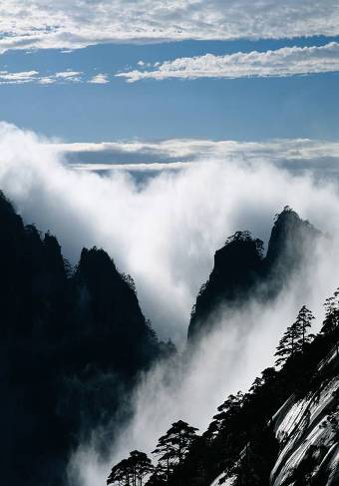
飞红滴翠记黄山
柯蓝

Slide 2
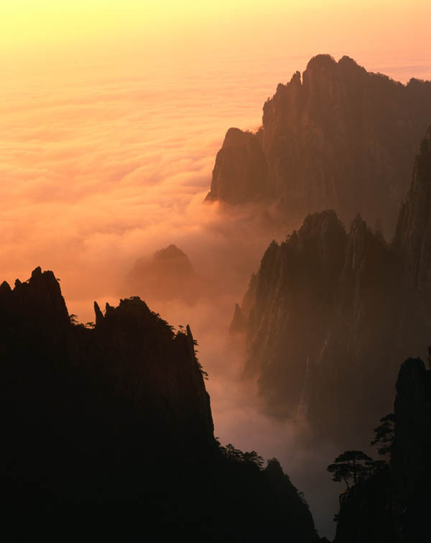
风景欣赏如画江山
欣赏黄山优美风光，说说你的感受

Slide 3
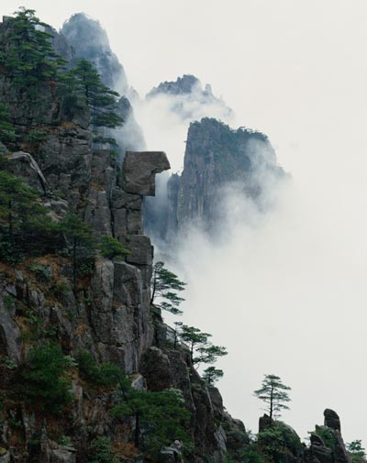

Slide 4
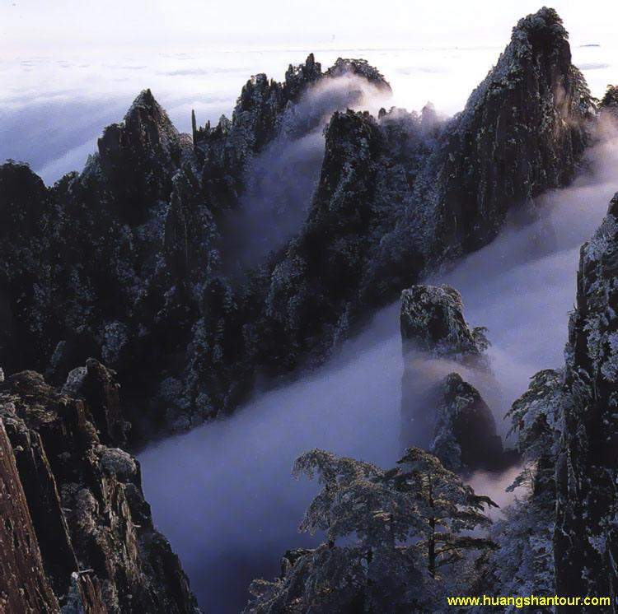

Slide 5
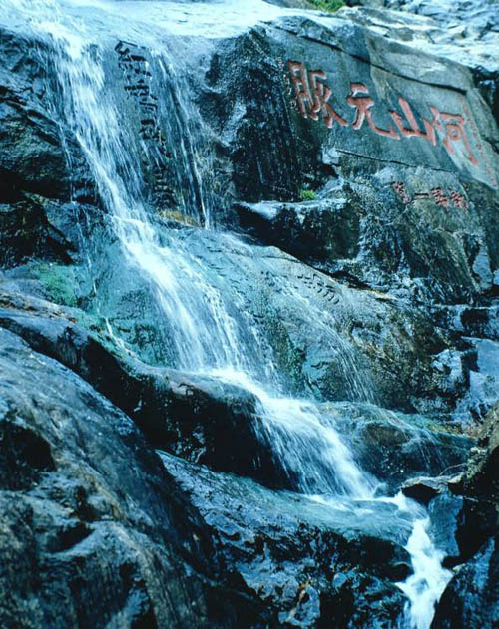

Slide 6
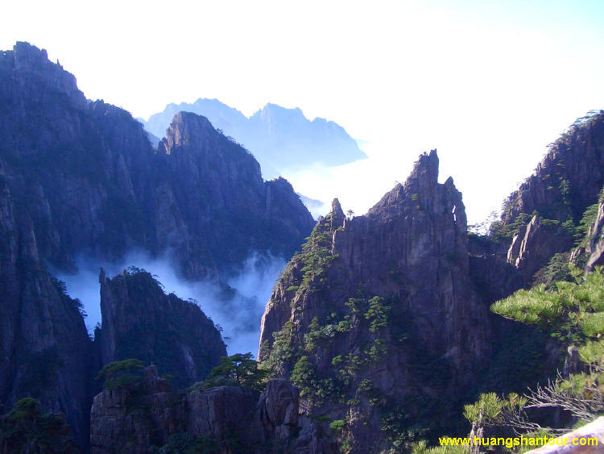

Slide 7
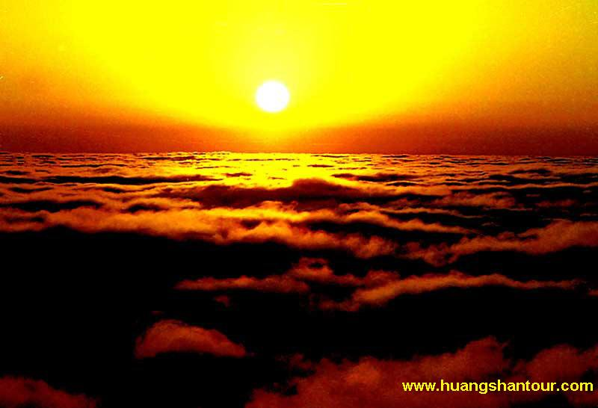
黄山日落

Slide 8
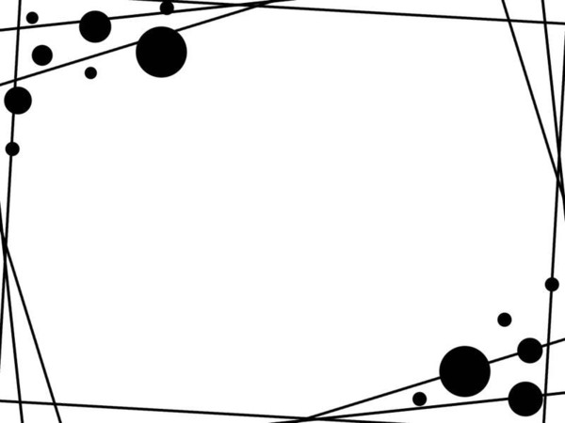
读准下列字的注音：
地壳（qiào） 澎湃（pài）
挺拔（tǐng） 崛起（jué）
虬枝（qiú） 翘首（qiáo）
瑰宝（guī） 沟壑（hè）
犀牛（xī） 巍峨（é）

Slide 9
读准下列字的注音
千仞（rèn） 云霄（xiāo）
妖娆 (ráo) 温馨（xīn）
浮想联翩（piān）
苍穹（qióng） 阴晦（huì）

Slide 10
解释词义
心往神驰：心神飞到（向往的地方）。
瑰宝：特别珍贵的东西。
喷薄：形容水涌起或太阳上升的样子。
苍穹：天空也说穹苍。
崛起：（山峰等）突起。
阴晦：阴暗，昏暗。
旭日：刚出来的太阳。
壑：山沟。

Slide 11
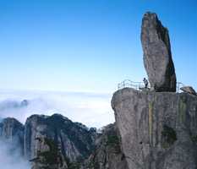
朗读课文，边读边思考：这篇课文向我们介绍了黄山的哪些内容？

Slide 12
课文的内容结构
总写黄山
奇峰
古松怪石
烟云
日出
（1-3）
分写景观
温泉
（18）
（4--17）
山上
山下

Slide 13
本文在整体组合上，设置了三条线索，
你能通过研读课文分析出来，并作
具体的解说吗
黄山地质的形成：时间顺序
上山到出山：空间顺序
奇峰、古松、怪石、云海、日出、温泉等景物逐一带出，相互独立：
逻辑顺序

Slide 14
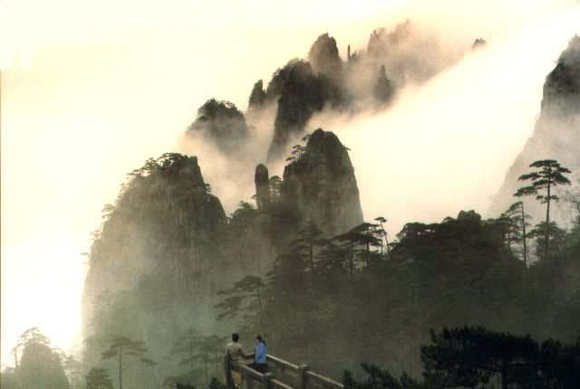
从时间顺序上说说黄山是怎样形成的。
汪洋大海——丘陵——地壳运动，形成基础——喜马拉雅运动，黄山形成——冰山侵蚀，形成奇特的造型。

Slide 15
分析课文的表达方式：文章运用了什么表达方式？请举例分析。
本文综合运用了多种表达方式，如开头关于黄山地质史的部分是比较严格的科学说明，主体部分——介绍黄山风光和特点的，主要是运用了叙述和描写的手法，表现日出的部分用了抒情。

Slide 16
课后练习一
文章从地质史上黄山的形成，写到黄山诸景——峰石、松树、烟云、日出和温泉，着力赞颂大自然鬼斧神工的伟大创造力和人类非凡的审美能力。请你说说作者是怎样将两者结合起来，通过景物描写来表现的。

Slide 17
课后练习一
文中写黄山巧石的部分：“螺蛳”“飞来峰”“猴子观海”等景物的描写，令人感叹大自然的鬼斧神工，而更伟大的是人类非凡的审美能力。先听巧石的名字就给我们以丰富的想像力，有拟人的，有喻物的，所以在黄山你可以结识许多“天国仙友”，又可参加一个奇特的“动物世界”。总之黄山的自然景物在经过人们智慧的精心点化后达到了外在美与内在美的高度结合。其实作者把自然美的黄山通过文字描写出来的时候，从中已经渗透了作者的审美情趣了。

Slide 18
黄山的峰石，经过人们智慧的精心点化，在大自然的宁静中，又增添了人间欢乐的生趣。这是黄山外在美和内在美的高度结合。
析：“人们智慧的精心点化”，是指人们为这些峰石所起的名字，而这些名字又是审美观照的结果，其中凝聚了想像力和创造力，体现了人们的情趣，使得冰冷的石头有了人的精魂。这是外加上去的，就是“外在美”；峰石本身的千奇百怪的造型是大自然的创造，是属于内在的，就是内在美。这句话是着重讲人的审美创造的伟大作用。

Slide 19
课后练习一
课文抓住了黄山是祖国大地上的一块瑰宝来写，在概括描述黄山总貌的同时，引出它的地质生成史，让人们对黄山有个纵向的、总的了解；然后，再分别介绍了各种景观和特色——峰石、松树、烟云、日出和温泉，来个横向展开。在写各个景观时，把人们的活动也写进去了（有时还写人们的心理感受，如日出部分）。
在这些记叙的基础上，适当的运用议论来点化，说明大自然的伟大创造只不过是构建出黄山的原始面貌，黄山的美，还有待于人们的装点，有待于人们用美的心灵去发现。

Slide 20
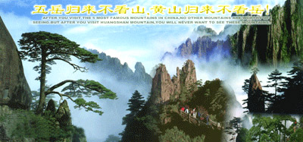
作者侧重介绍了黄山的哪些景观？结合具体文句说说他们有什么特点。

Slide 21
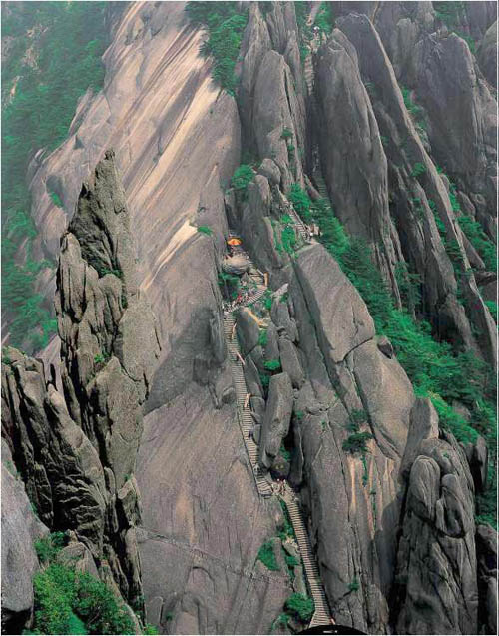
百步云梯

Slide 22
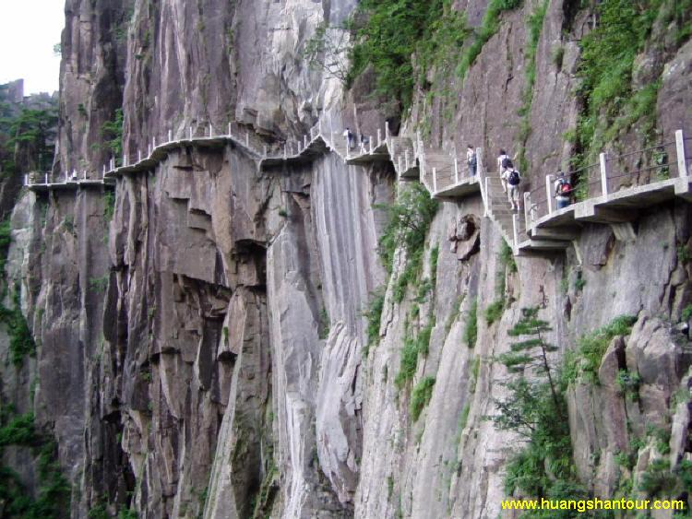
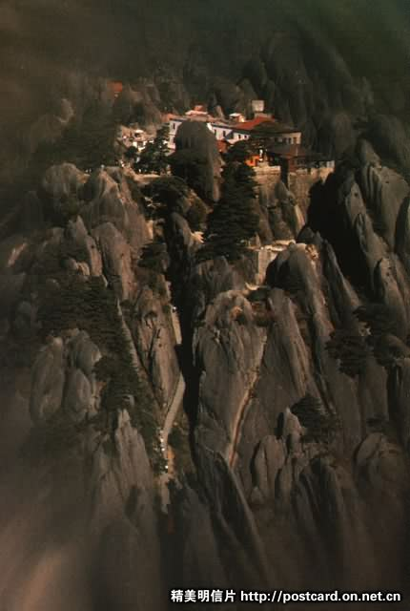
西海大峡谷悬崖上修的“路”
黄山天上玉屏
奇峰——秀、奇、高、险

Slide 23
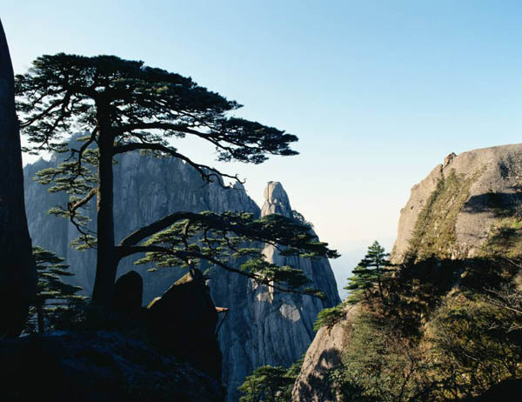
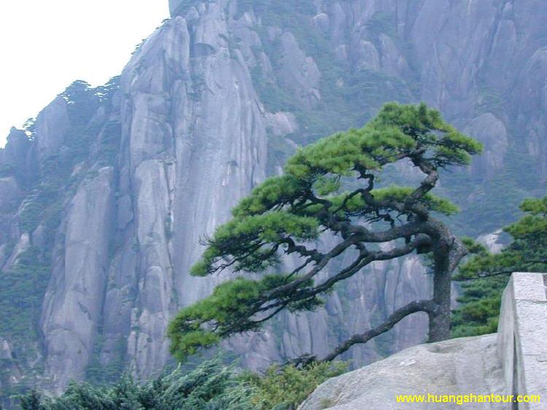
别情依依送故友
苍松殷勤迎远客

Slide 24
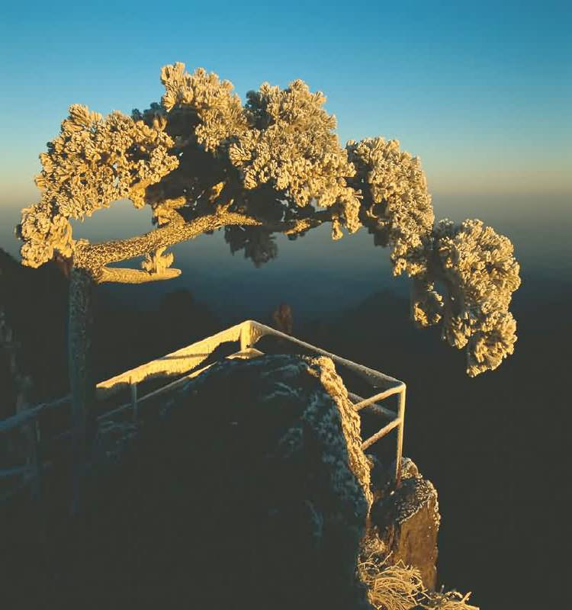
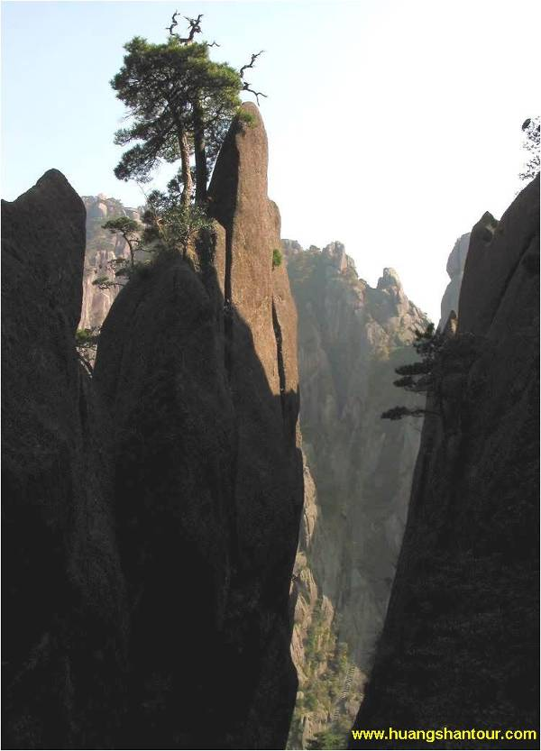
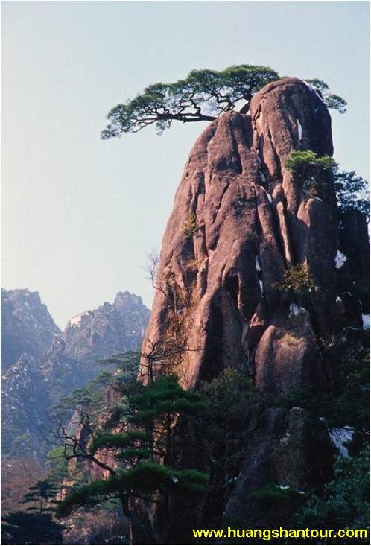
古松——苍翠奇特，生命力强
奇松

Slide 25
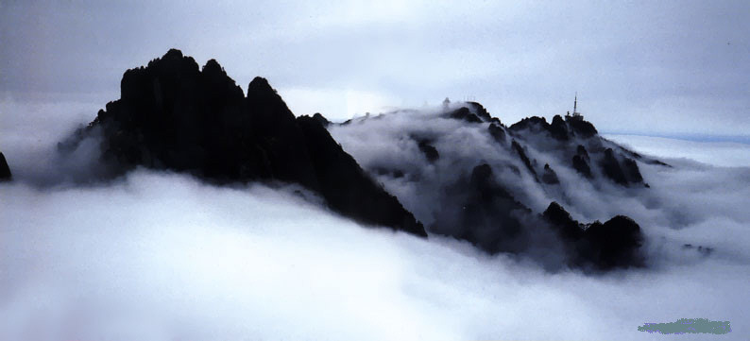
浪涌莲花峰

Slide 26
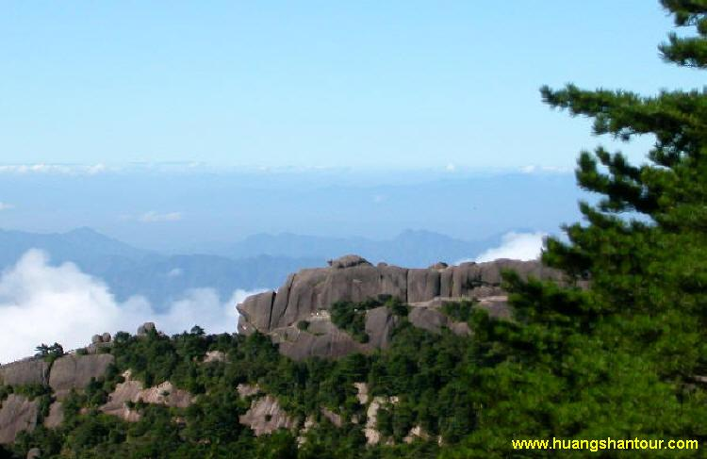
鳌鱼驮金龟

Slide 27
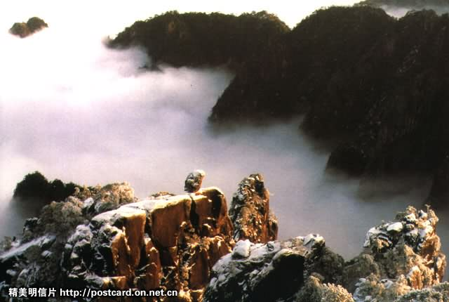
猴子观海

Slide 28
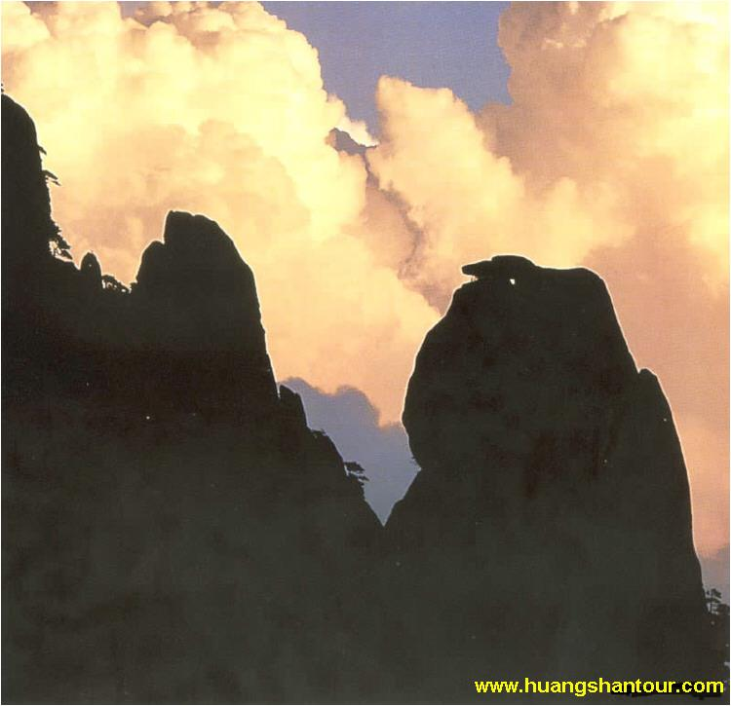
松鼠跳天都

Slide 29
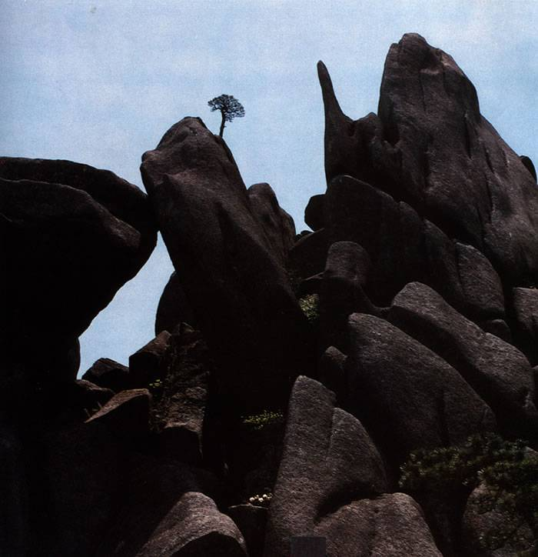
犀牛望月

Slide 30
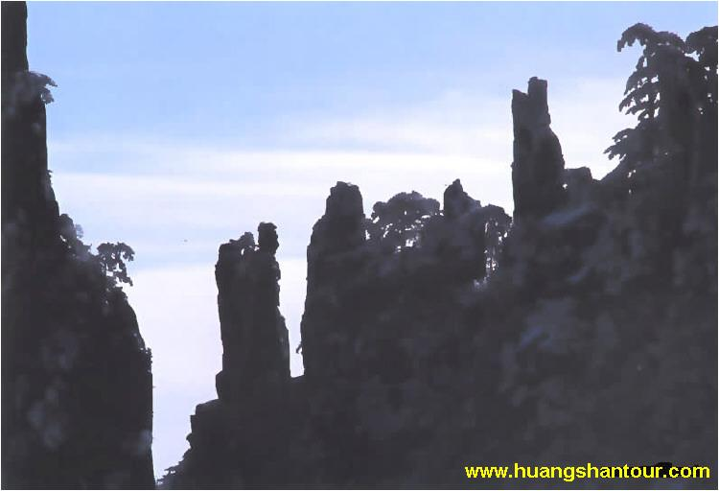
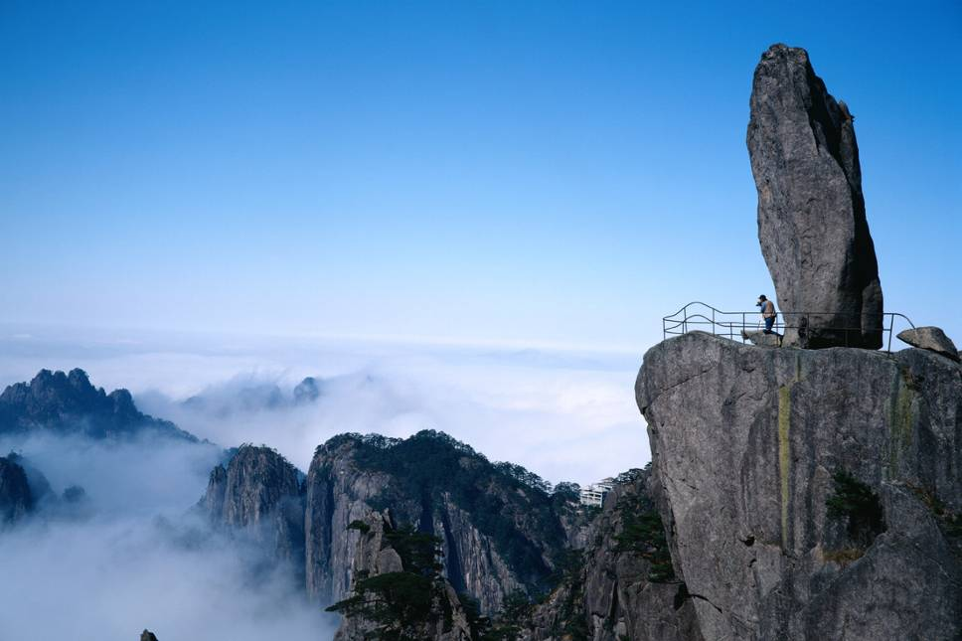
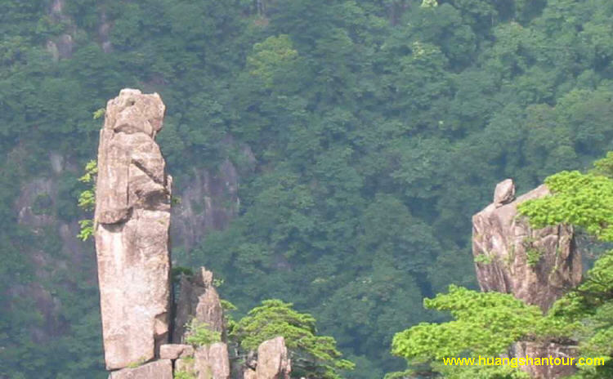
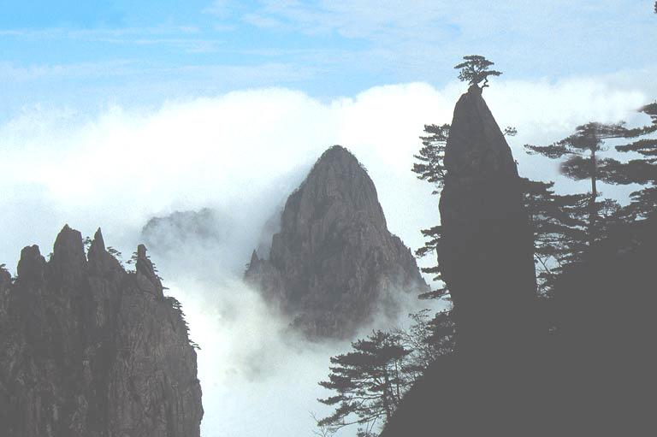
仙人背包
黄山飞来石
猪八戒吃西瓜
梦笔生花及笔架峰

Slide 31
怪石——千姿百态

Slide 32
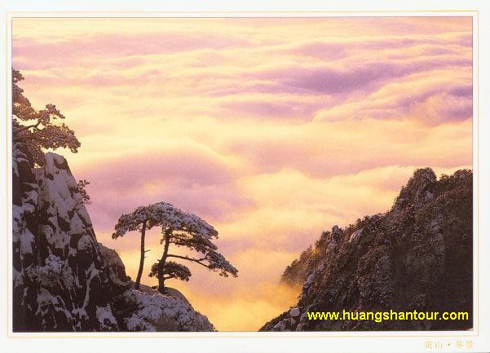
峰是云之家，
云是峰之衣

Slide 33
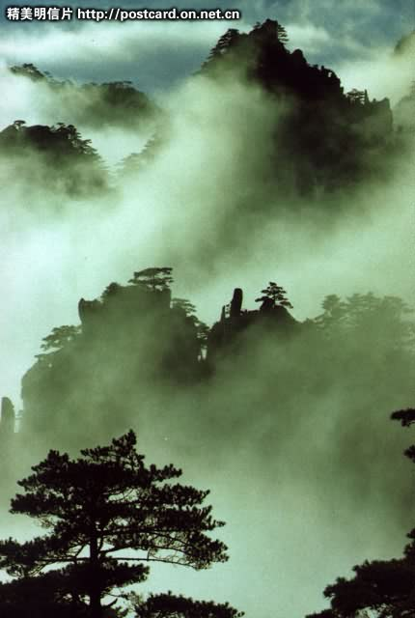
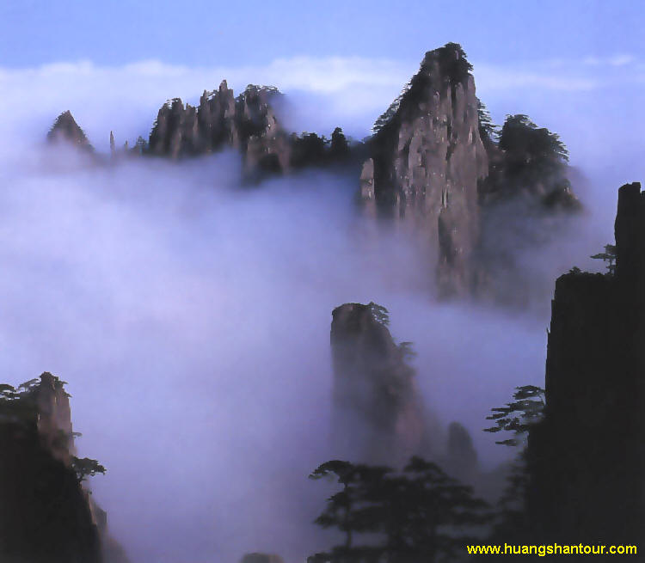
山在虚无飘渺间

Slide 34
云海——轻盈飘忽

Slide 35
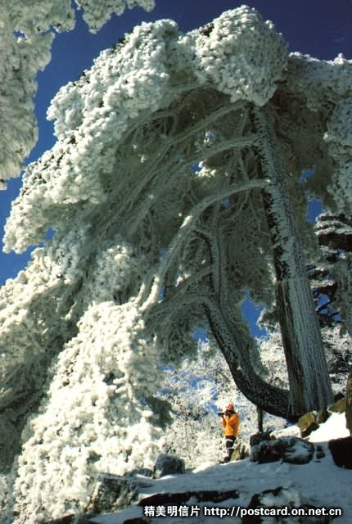
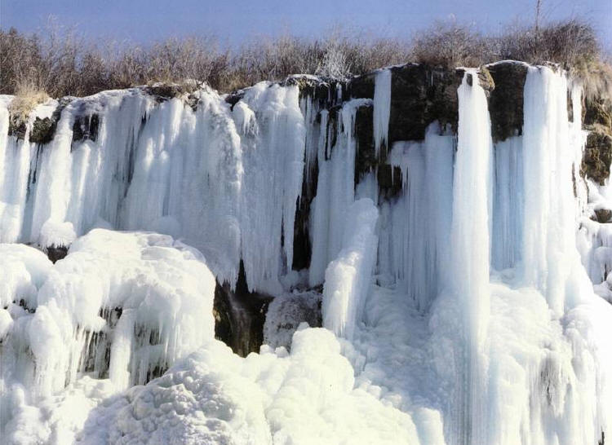
黄山雪松
飞龙瀑
雪 帘

Slide 36
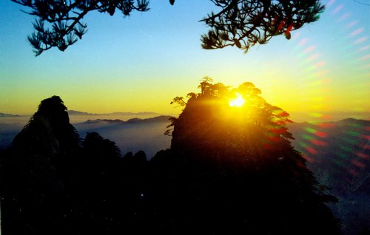
黄山日出

Slide 37
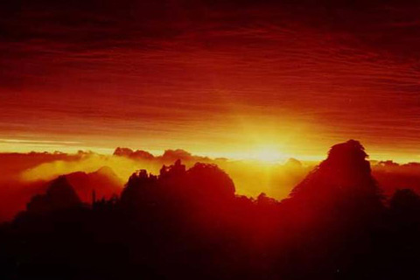
黄山日出
日出——瑰丽、壮观、辉煌
温泉——惬意舒适。

Slide 38
品味赏析：你认为描写的最精彩的句子在哪里？有什么特点？
（1）、“万绿丛中，千峰竞秀，万壑藏云，郁郁葱葱，飞红滴萃”。
总写黄山的美景，四字词排列整齐，读起来朗朗上口，语言简洁而景象万千。
（2）、“两侧斧劈刀削般的悬崖峭壁……登山的男女老少，一个接着一个，如同一条悬空的彩带，飘动在万绿丝中。”
“斧劈刀削”形象地表现了石阶的陡，几乎是垂直的了，“如同飘动的彩带”虽然给人美感，但也给人摇摇欲坠的感觉。这两句很准确地表达出黄山石阶又陡又险的特点，看后有使人身临其境的感觉。

Slide 39
（3）、“放眼望去，群峰起伏，云海翻涌，山峰若隐若现，就像航船、岛屿飘浮在汪洋大海上。”
作者把静态的山峰写动起来了。起伏的群峰，就像汪洋大海中的航船和岛屿。表现了作者丰富的想象力。
（4）、“破石而出，寿逾千年，一根长枝低垂伸展，仿佛一位殷勤的主人伸出手臂在迎接远方来客，招手致意。”
这段文字把黄山松描写得神形兼备，“殷勤”，“招手致意”拟人手法运用得很贴切。使人看后对千年老松顿生亲切之感。

Slide 40
（5）、“不少就长在峭壁岩缝之中，针叶短粗稠密，顶平如削，干曲枝虬，苍翠奇特，形状千变万化，有立有卧，有挺拔，有俯仰，有斜插，有侧挂。显示万古长青的生命力，不怕风吹雨打，冰雪欺压，屹立于悬岩危石之上，昂首苍穹。”
寥寥数语把黄山松的形态、气质全都展示了出来，令人顿生敬佩之情，好一个黄山松！
（6）、“‘猴子观海’是一只石猴蹲在狮子峰顶，也真难为它有这么好的耐心，千万年来一动不动地观望着眼前飘逝的烟云。”
“真难为它”“一动不动”写出了作者的怜爱之心，写出了石的巧、趣。

Slide 41
（7）、第15自然段写了黄山烟云的柔美：“轻盈”、“皎洁”、“飘舞”写出了烟云与山峰的关系，“恋人”“难舍难分”，写出了烟云使黄山成了梦幼的艺术之宫，成了人间仙境。
（8）、“啊，太阳！人们对它的情感，在自然界中是没有任何东西可以比拟的。……”
这段作者的情感达到了高潮，高声赞美这“给万物以无限生机和柔美的太阳”，即使是落日也“给人们留下新的启示”。黄山观日给出了作者无穷无尽的遐想。如果把整篇课文比作一首乐曲的话，黄山日出应该是最高亢、最辉煌的乐章。

Slide 42
本文写作角度变化很多，有悬想历史的，有从空中俯视山景的，有让你身临山中边攀登、边观赏的，也有如听导游解说的。请你说说文章写作角度是怎样转换的。并把转换的语句标出来。

Slide 43
俯视
“从高空俯视……神游天外了。”（ ）
“巍峨黄山……取名天都峰。”（ ）
“当你踏在这光滑潮湿的台阶上……登山的集体。”
“……当我们登上……真是‘无限风光在险峰’啊！”
仰望
起先置身于旅人之中，边攀登，边观赏，然后改从远处遥望
从峰顶俯视

Slide 44
“沿‘百步云梯而下’……驮着一只金龟。”
“西海中的‘飞来峰’……称它为仙桃峰。”
“黄山著名的巧石……‘猴子观太平’了。”
“清晨……神奇的仙山琼阁。” （）
翘首昂视
如听导游解说
如听导游解说
远视，随着太阳升起而变换视角

Slide 45
小结：课文是电视解说词，是为多部电视旅游风光片《话说长江》中黄山部分而写的。它借助于电视镜头展示画面来介绍自然风光的，使用了现代影视的表现手法，第一，它能自由地变换角度来表现，或环景、全景，或中近景，特写，或俯视，或仰视，或平视；第二，它要配合画面，要着眼于解释画面，讲出画面中不为人注意或隐含的东西，不宜过分发挥；第三，它应该口语化，要使观众一听就懂。本文对于这三个特点体现得比较充分

Slide 46
解说词和一般的游记散文的区别
在选材的全面性上，游记散文只写自己的所见所闻，不全面，而解说词一般都把描写景物的各方面都加以概括；
在主客观上，游记散文反映作者自己的见闻感受，而解说词一般都是客观介绍。
游记散文
解说词
1、作者出现
1、作者隐形
2、文学体裁
2、文艺性说明文
3、不必全面
3、全面反映

Slide 47
主题
本文通过对黄山的雄奇壮丽的景色的描写，提示了黄山的特点，激发读者对祖国山河的热爱的感情；认识大自然的伟大的创造力和人类的审美感知在提升景物品格中所起的作用，从而珍惜和爱护我们的生存环境。

